Slide 1




#RintisKarirImpian
Portofolio - Intensive Bootcamp
SQL Basic 1
Owner: (isi nama kamu)
Build your skill and portfolio via myskill.id/bootcamp

Slide 2

SQL Basic 1
Kamu baru saja dihire oleh online store kecil-kecilan bernama Tokopaedi milik pak Edi sebagai data analyst. Namun sayangnya Tokopaedi belum memiliki sistem database sehingga kamu membangunnya dari awal. Maka dari itu tugas pertama kamu sebagai data analyst adalah:
Gunakan file ini
Membuat database bernama tokopaedi pada PostgreSQL/BigQuery
Membuat tabel bernama orders dengan kolomnya sebagai berikut (tips: tentukan terlebih dahulu tipe data dari setiap kolom berdasarkan nilai inputnya)
Nama kolom ditandai dengan warna hijau, contoh input ada di baris berikutnya
#RintisKarirImpian

Slide 3

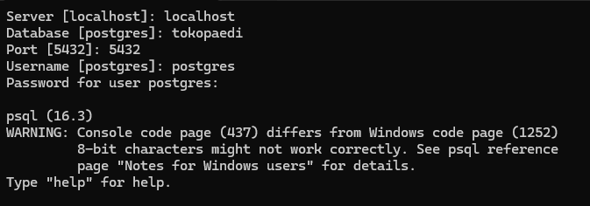
1. Membuat database “tokopaedi” pada PostgresSQL
Membuka SQL Shell (psql)
Setelah masuk menuliskan CREATE DATABASE tokopaedi;
Setelah tekan ENTER maka pembuatan database tokopaedi berhasil
Kemudian masuk ke database tokopaedi seperti pada gambar
Masuk ke database tokopaedi
#RintisKarirImpian

Slide 4
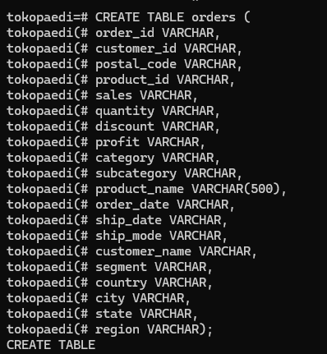
2. Membuat table “orders” pada database “tokopaedi”
#RintisKarirImpian

Slide 5
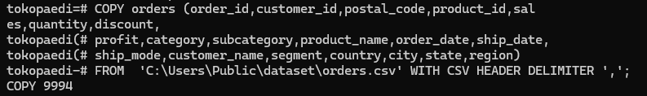
3. Copy datase dari file orders.csv yang sudah di download
#RintisKarirImpian

Slide 6
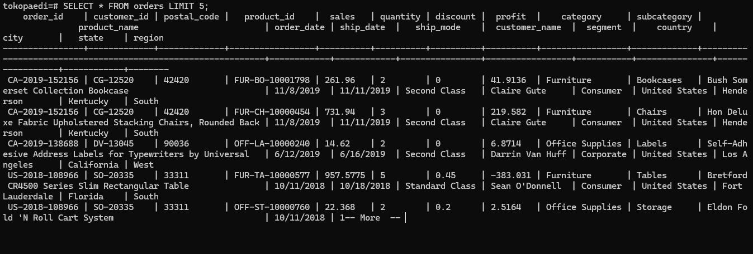
4. Menampilkan data dengan SELECT * FROM orders LIMIT 5;
#RintisKarirImpian

